Slide 1


Nave CSS
A VIAGEM É NO ESTILO
REGINALDO SANTOS

Slide 2
Guia Prático de Seletores CSS
Principais Seletores CSS
Os seletores CSS são fundamentais para aplicar estilos aos elementos HTML de forma eficiente e precisa. Eles permitem que você selecione e estilize elementos específicos em sua página web, tornando o design mais organizado e fácil de manter. Neste guia, vamos explorar os principais seletores CSS, acompanhados de exemplos práticos para ajudá-lo a entender como utilizá-los em contextos reais.

Slide 3
01
Seletores de Tag e Classe
Os seletores de tag permitem selecionar todos os elementos de um tipo específico, como todos os parágrafos ou todos os cabeçalhos. Eles são úteis para aplicar um estilo uniforme a todos os elementos de um determinado tipo na página.
Os seletores de classe são utilizados para selecionar elementos com uma classe específica. Estes seletores são versáteis e permitem estilizar elementos de maneira consistente, independentemente do tipo de elemento.

Slide 4

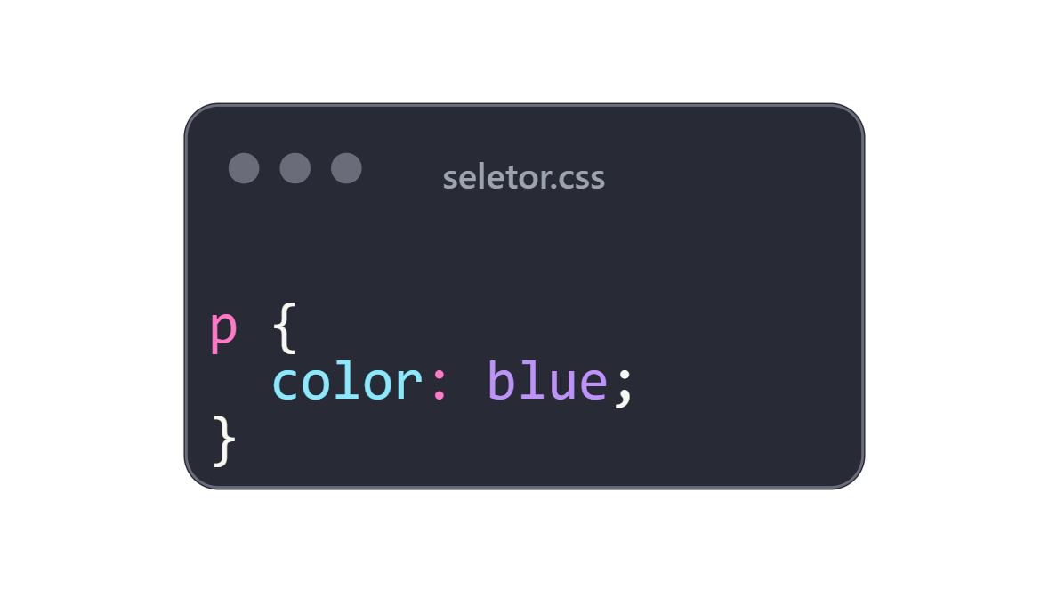
Seletores de Tag
Os seletores de tag permitem selecionar todos os elementos de um tipo específico, como todos os parágrafos ou todos os cabeçalhos.
Exemplo:
Isso aplicará a cor azul a todos os parágrafos (<p>).

Slide 5
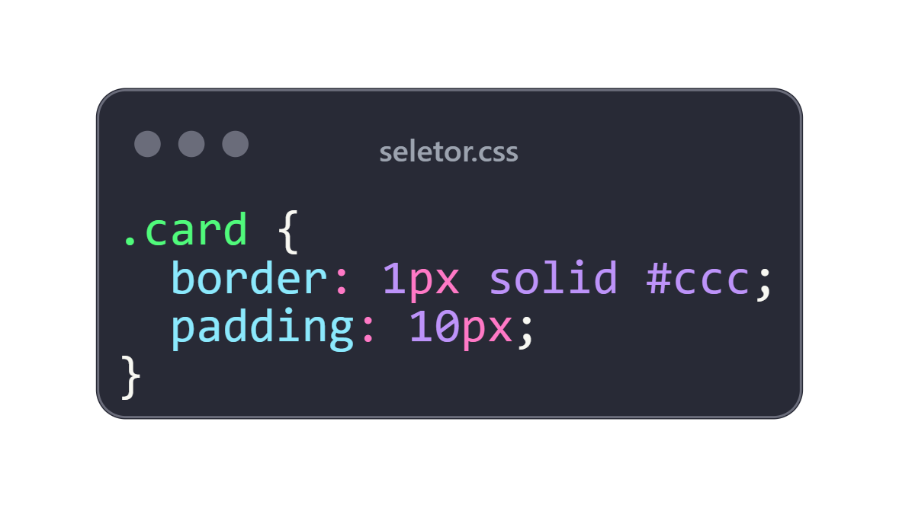
Seletores de Classe
Os seletores de classe são utilizados para selecionar elementos com uma classe específica. Você deve usar um ponto (.) seguido do nome da classe.
Exemplo:
Isso aplicará uma borda e um preenchimento a todos os elementos com a classe "card".

Slide 6
02
Seletores de ID Atributo
Os seletores de ID são usados para selecionar um único elemento com um ID específico. Este tipo de seletor é ideal para aplicar estilos únicos e específicos a elementos únicos na página.
Os seletores de atributo permitem selecionar elementos com um atributo específico ou um valor de atributo específico. Isso é útil para aplicar estilos a elementos que compartilham um mesmo atributo.

Slide 7
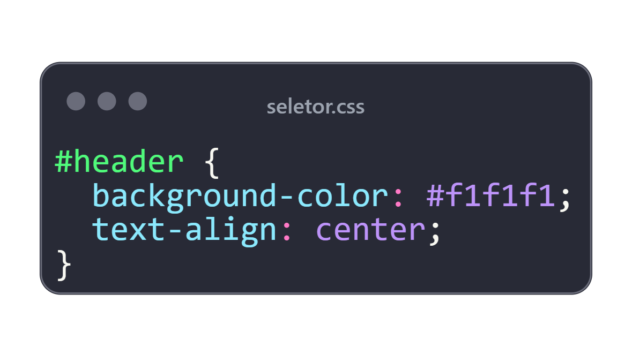
Seletores de ID
Os seletores de ID são usados para selecionar um único elemento com um ID específico. Use o símbolo de hash (#) seguido do nome do ID.
Exemplo:
Isso aplicará um fundo e um alinhamento central ao elemento com o ID "header".

Slide 8
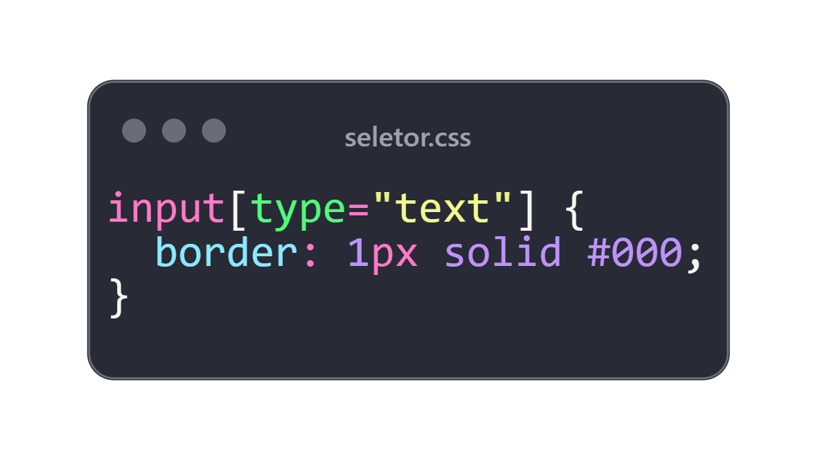
Seletores de Atributo
Os seletores de atributo permitem selecionar elementos com um atributo específico ou um valor de atributo específico.
Exemplo:
Isso aplicará uma borda a todos os inputs do tipo texto (<input type="text">).

Slide 9
03
Seletores de Descendentes e Filho
Os seletores de descendentes permitem selecionar todos os elementos que são descendentes de um elemento específico. Eles são úteis para aplicar estilos a elementos dentro de um contexto específico na árvore DOM.
Os seletores de filho selecionam elementos que são filhos diretos de um elemento específico. Isso é útil para aplicar estilos a elementos diretamente dentro de outro elemento.

Slide 10
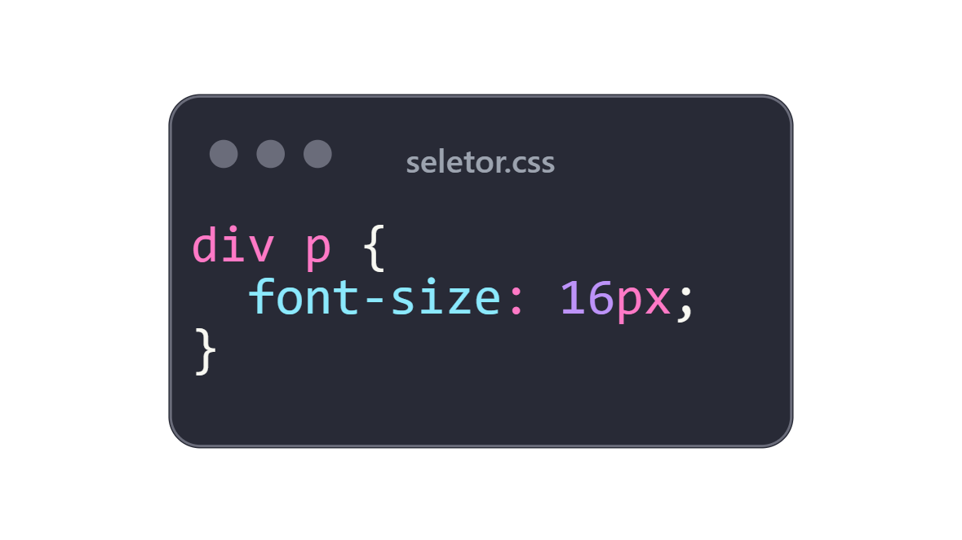
Seletores de Descendentes
Os seletores de descendentes permitem selecionar todos os elementos que são descendentes de um elemento específico.
Exemplo:
Todos os parágrafos (<p>) dentro de um <div> terão o tamanho da fonte de 16 pixels.

Slide 11
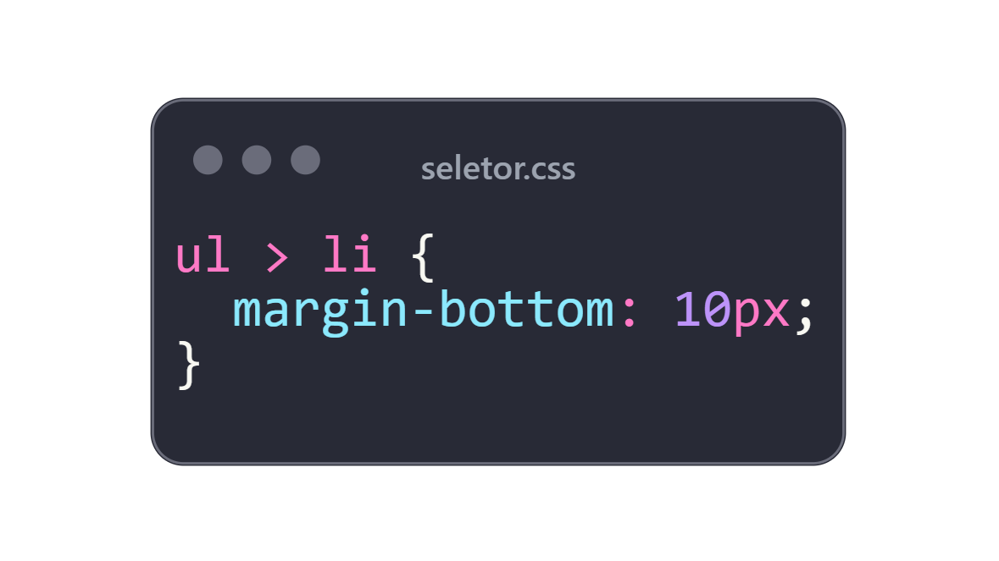
Seletores de Filho
Os seletores de filho selecionam elementos que são filhos diretos de um elemento específico.
Exemplo:
Este código adiciona uma margem inferior de 10 pixels a todos os itens de lista (<li>) que são filhos diretos de uma lista não ordenada (<ul>).

Slide 12
04
Seletores de Irmão Adjacente e Pseudoclasse
Os seletores de irmão adjacente selecionam um elemento que é imediatamente precedido por um determinado elemento. Eles são úteis para aplicar estilos a elementos que seguem um outro elemento específico.
Os seletores de pseudoclasse permitem estilizar elementos com base em seu estado ou posição. Eles são ideais para aplicar estilos dinâmicos a elementos em diferentes estados de interação.

Slide 13
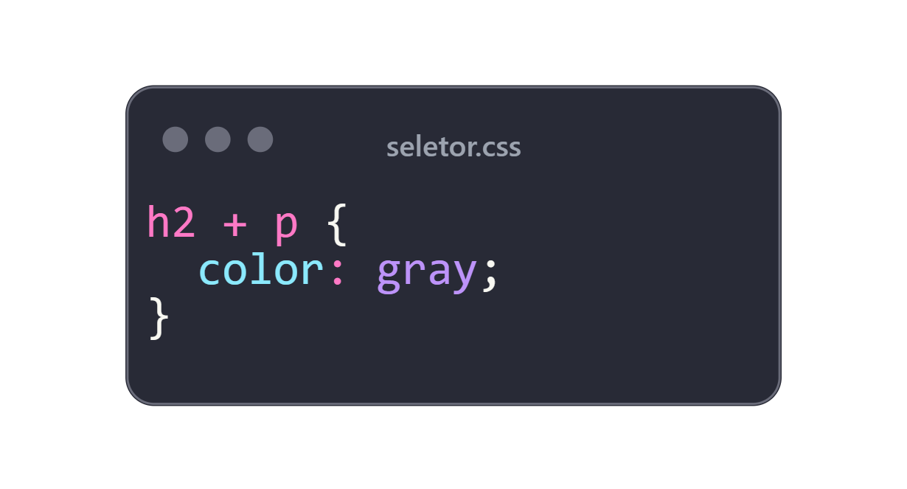
Seletores de Irmão Adjacente
Os seletores de irmão adjacente selecionam um elemento que é imediatamente precedido por um determinado elemento.
Exemplo:
Isso aplica a cor cinza ao parágrafo (<p>) que segue imediatamente um cabeçalho (<h2>).

Slide 14
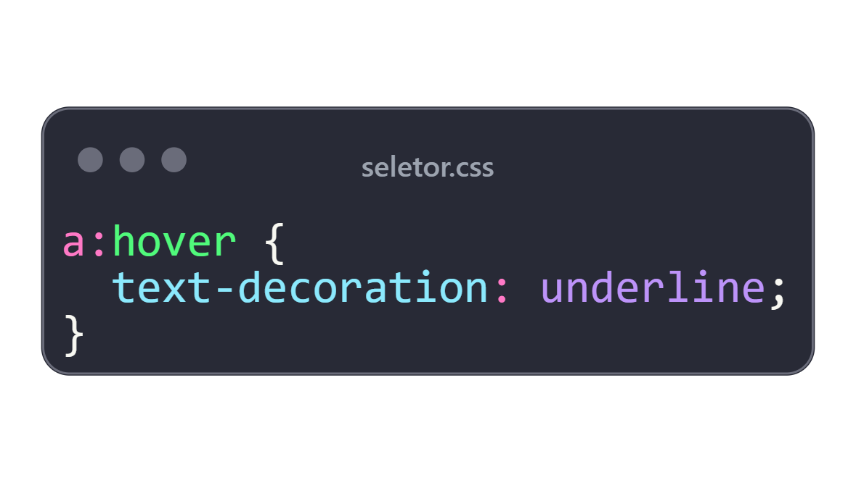
Seletores de Pseudoclasse
Os seletores de pseudoclasse permitem estilizar elementos com base em seu estado ou posição.
Exemplo:
Este código sublinha os links (<a>) quando o usuário passa o mouse sobre eles.

Slide 15
Agradecimentos

Slide 16

Obrigado por ter lido!
Esse Ebook foi gerado por IA, e diagramado por humano. O passo a passo se encontra no meu Github
. Esse conteúdo foi gerado com fins didáticos de construção, não foi realizado uma validação cuidadosa humana no conteúdo e pode conter erros gerados por uma IA.
https://github.com/ReginaldoMalaquias/prompts-ebook.git

